Slide 1
SUBVERSION VERSION CONTROL.
Instituto Tecnológico de Chihuahua II.
Materia: Programación Front End.
Profesor: Carlos Humberto Rubio Rascon.
Integrantes:
Arianna Sarahi Montaño Perez.
Angel Omar Vega Páez.
Luis Alonso Escalante Andujo.
Angela Jackeline Andrew Marrufo.

Slide 2
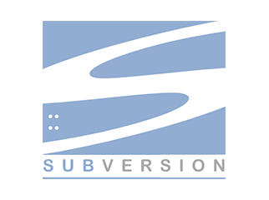
Subversion Version Control
Es una herramienta de control de versiones, que se basa en repositorios que funcionan prácticamente similar a lo que es un sistema de ficheros. Es software libre bajo una licencia como la de Apache.
Utiliza el concepto de revisión para guardar cambios producidos en un repositorio. Entre dos revisiones solo guarda el conjunto de modificaciones optimizando de forma máxima en el espacio en disco.

Slide 3

Subversion Version Control
Permite que el usuario cree, copie y borre carpetas de la misma manera como si estuvieran los archivos en tu propio disco local. Como su uso es sencillo, es realmente necesario que se tomen buenas prácticas, para poder manejar de una manera adecuada las versiones.
Permite el acceso a los repositorios mediante redes, lo que facilita el trabajo mediante el uso de diferentes computadoras. Fomenta la colaboración ya que varias personas pueden modificar y administrar los datos desde cualquier ubicación.

Slide 4


Servicios que usan o usaron SVC
Estos sitios brindan o brindaron almacenamiento usando SVC gratuito para proyectos que son de software libre:
SourceForge
Google Code
CodePlex
GitHub

Slide 5
Conceptos

Slide 6
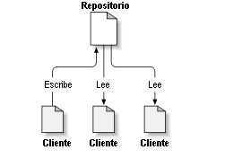
Repositorio
Copia de trabajo
Subversion usa una base de datos central que tiene todos los archivos cuyas versiones se controlan y sus respectivas historias. Esta base de datos se conoce como el repositorio.
Cada desarrollador tiene su propia copia de trabajo, comúnmente conocida como caja de arena en su computador local

Slide 7
Bloquear-modificar-desbloquear
El repositorio solo permite que una persona cambie un archivo
Primero se debe bloquear el archivo antes de hacer cambios.
Si alguien intenta bloquear el archivo, el repositorio le denegará la petición
Terminan los cambios y se libre el bloqueo

Slide 8
Copia-modificación-fusión
Subversion y otros sistemas de control de versiones usan un modelo copia-modificación-fusión como una alternativa de bloqueo.
En este modelo, cada cliente de los usuarios lee el repositorio y crea una copia de trabajo personal de fichero o proyecto

Slide 9
IMPLEMENTACIÓN.
En la mayoría de los casos las empresas no tienen suficiente conocimiento sobre las variantes y versiones de software existentes dentro de su propia empresa. Además, por cuestiones de presiones de tiempo de liberación de productos en la manufactura se recurre al típico: “Si ya jala, no le muevas”. Es imprescindible llevar un control de versiones de software de todas las estaciones de prueba y medición de las líneas de manufactura de tu empresa.

Slide 10

INSTALACIÓN.
Implementar un servidor para Control de versiones con Subversion
Lo primero será instalar los paquetes necesarios:
mod_dav_svn es el módulo de apache para permitirle trabajar con SVN, subversion es el paquete que instalará el SVN. Si no se tuviera el Apache (httpd) ya instalado, el comando yum indicado lo agregará a la lista de paquetes a descargar/instalar, así como a cualquier otra dependencia necesaria.
El siguiente paso será verificar que el servidor Apache arranque. Normalmente no es necesario hacer modificaciones a la configuración de apache.

Slide 11
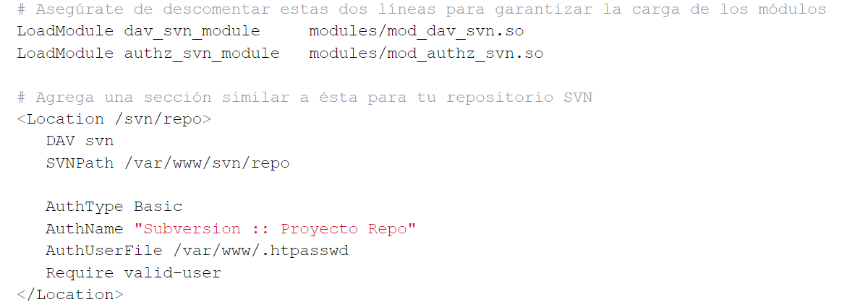
INSTALACIÓN.
Ahora configuremos el módulo de apache para trabajar con subversion, de tal forma que puedan trabajar juntos adecuadamente.

Slide 12
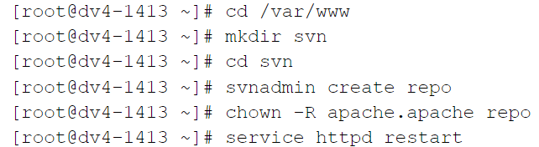
INSTALACIÓN.
La configuración incluye un sistema básico de autenticación, así que deberemos crear el archivo de claves.
La clave para el usuario pbernal se solicitará 2 veces en la consola y luego se almacenará en el archivo indicado. El siguiente paso será crear la estructura de directorios necesaria para el repositorio.

Slide 13
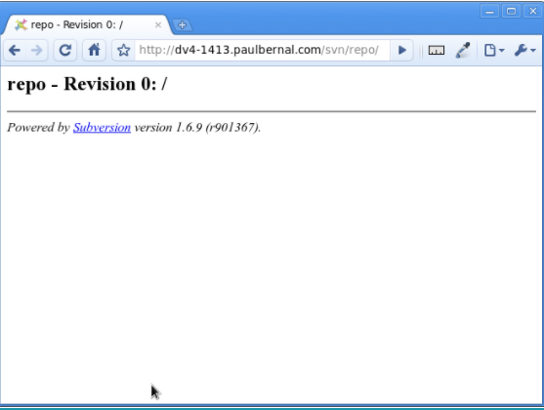
INSTALACIÓN.
Ahora probemos que se puede acceder al repositorio a través de un navegador http://laIpDeTuMaquina/svn/repo.
De ser así, eso es todo, ya hemos configurado nuestro primer repositorio SVN. Si se desearan múltiples repositorios, basta con agregar secciones <Location> en la configuración indicando las particularidades de cada una.

Slide 14
Conclusión

Slide 15
Conclusión:
Esta herramienta informática es un Software Libre bajo una licencia de tipo Apache/BSD que es muy semejante a un sistema de ficheros nos sirve para el control de versiones, es una herramienta muy útil e interesante ya que nos ayuda a recuperar versiones antiguos y ver nuestro historial de cambios también sirve para guardar y compartir entre varios usuarios múltiples copias de un conjunto de directorios y ficheros en un depósito central , su principal característica como ya mencionamos antes es que mantiene la historia de los cambios y modificaciones que se han realizado sobre ellos a lo largo del tiempo, en este trabajo también nos damos una idea de cómo se implementa o nos ayuda en el ámbito laboral ya que muchas veces no conocemos el software de nuestra empresa y es bueno saber poder darle ese mantenimiento al software para mejor rendimiento del sistema.

Slide 16
REFERENCIAS.
LabStudio. (22 de Febrero de 2022). LabStudio. Obtenido de LabStudio: https://labitstudio.com/control-de-versiones-de-software-en-manufactura/
Modelos de versionado. (s. f.). Modelos de versionado. https://tortoisesvn.net/docs/nightly/TortoiseSVN_es/tsvn-basics-versioning.html
Conceptos básicos de control de versiones. (s. f.). Conceptos basicos. https://tortoisesvn.net/docs/release/TortoiseSVN_es/tsvn-qs-basics.html
colaboradores de Wikipedia. (2021, 13 febrero). Subversion (software). Wikipedia, la enciclopedia libre. https://es.wikipedia.org/wiki/Subversion_(software)
EcuRed. (s. f.). Subversion (software) - EcuRed. https://www.ecured.cu/Subversion_(software)
Universidad Carlos III de Madrid. (20017). El controlador de versiones Subversion. svc.

